Slide 1
在校生保護者画面操作マニュアル Ver.2

Slide 2
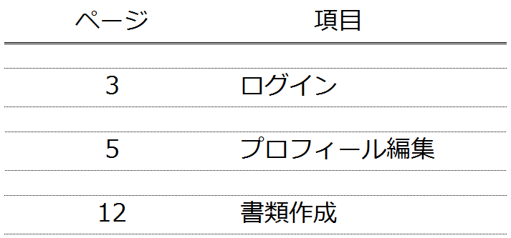
目次

Slide 3
ログイン

Slide 4
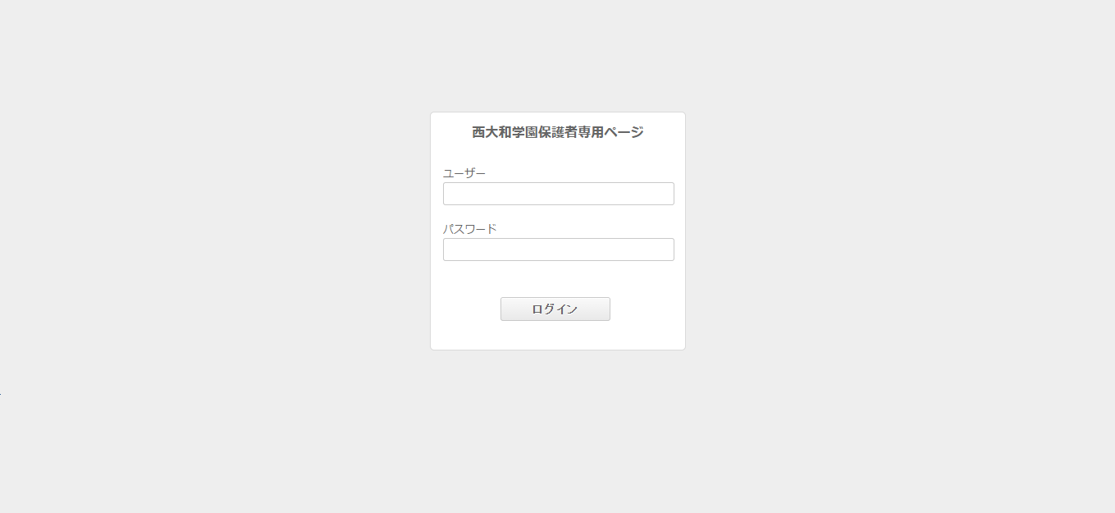
プロフィール編集①
受信したメールに記載のURLより当画面に接続します。
同メール内に記載のユーザー名、パスワードを入力しログインします。

Slide 5
プロフィール編集

Slide 6
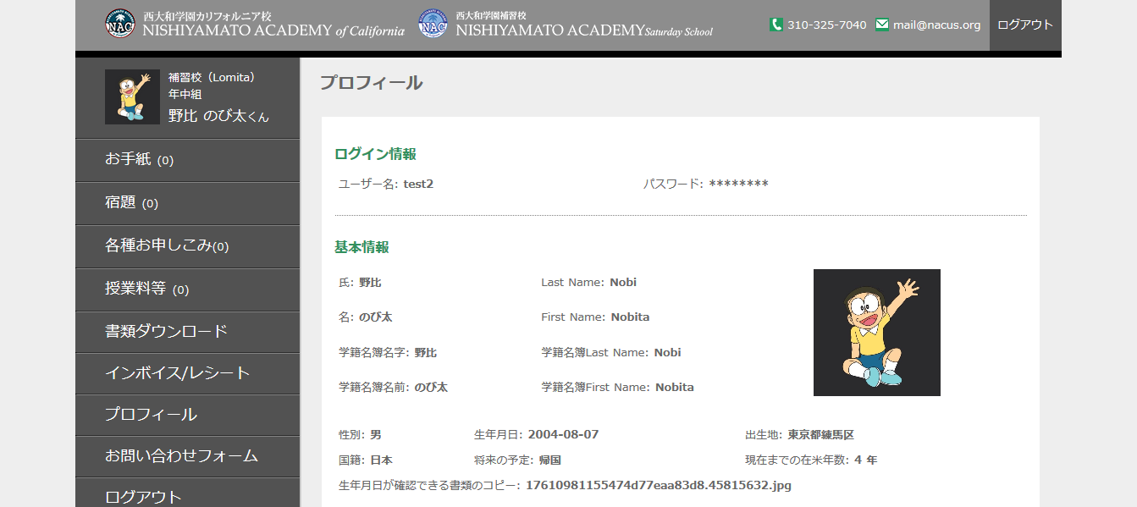
プロフィール編集①
左にあるメニューのプロフィールを選択します。

Slide 7
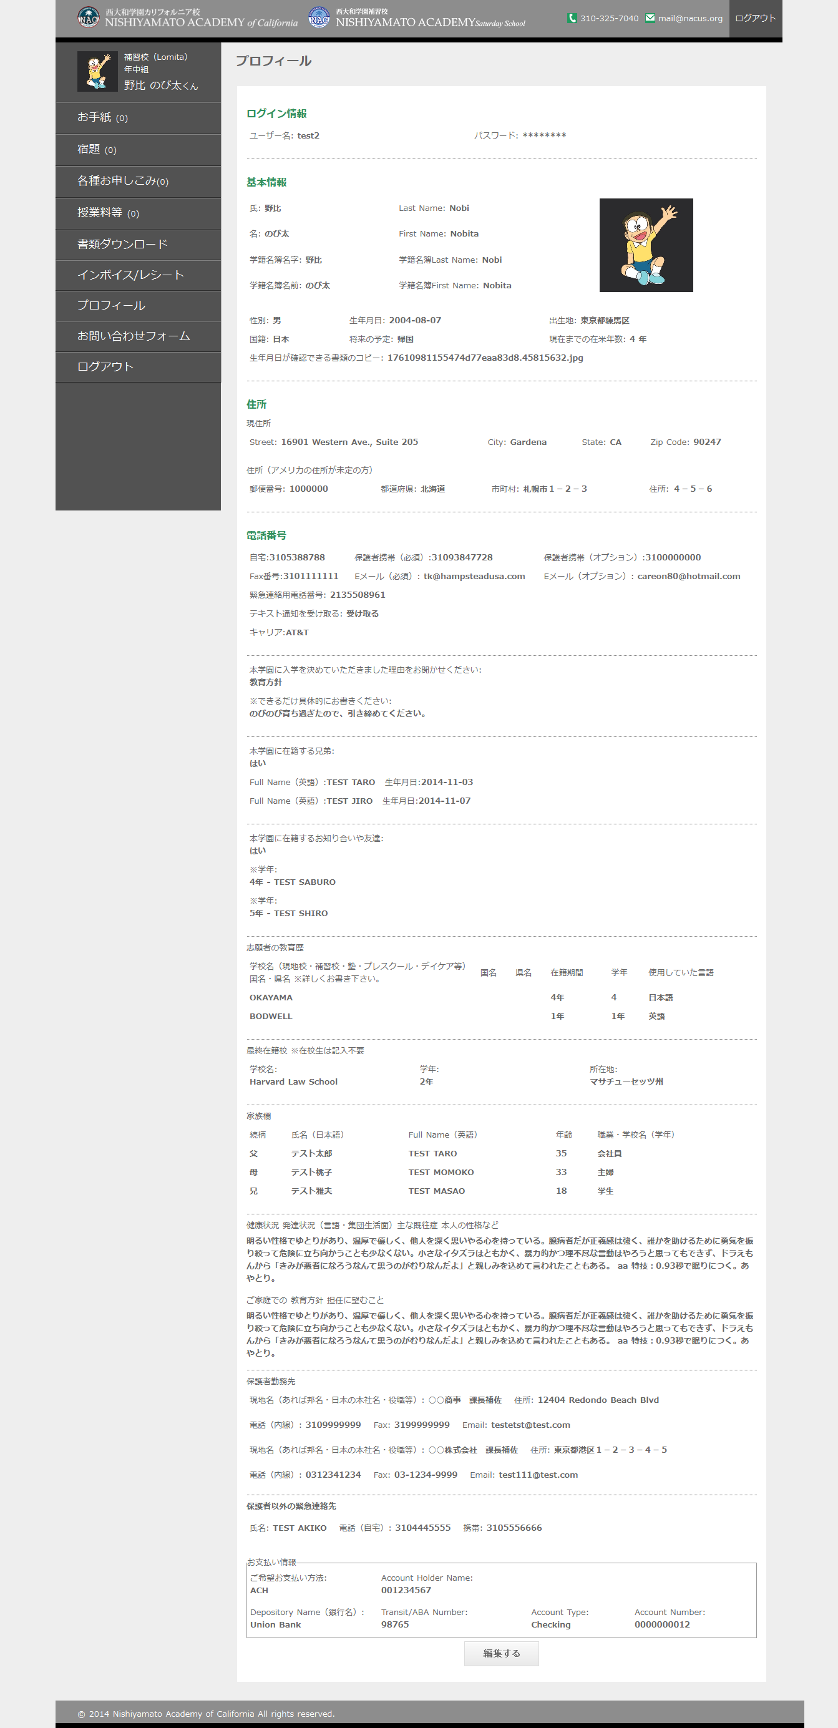
プロフィール編集②
ページ下部にある「編集する」ボタンを押します。

Slide 8
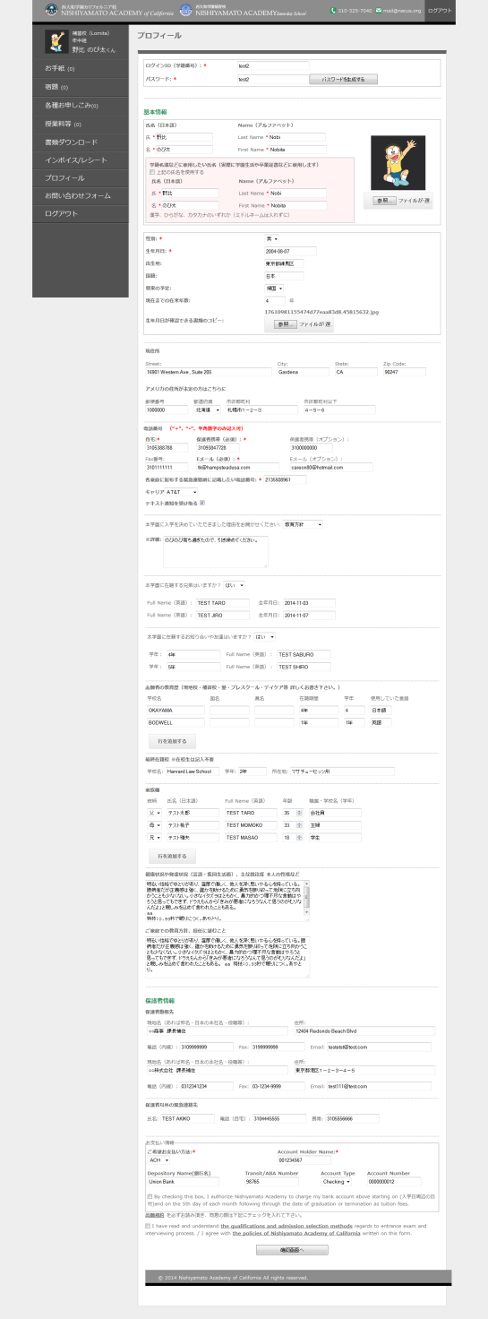
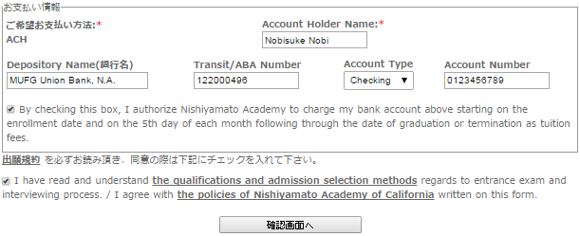
プロフィール編集③
ログインIDとパスワードを既存の設定から
お好みのものへ変更します。(6～8半角英数文字)
以下項目名に沿って未記入項目を埋めていただき
お子様のプロフィールを完成させてください。
お支払情報のご記入をお願いします。
項目別の補足情報は事項にございます。
お支払情報内✔とその下の規約✔をお忘れのないように
お願いします。
全ての項目の確認及び記入が完了したら、「確認画面へ」ボタンを押してください。

Slide 9
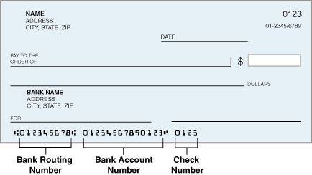
口座情報に関する補足説明
プロフィール画面
チェック上の該当情報記載箇所
①
②
②
③
④
⑤
③
⑤
① ACH(Automated Clearing House) 口座自動振替
② Account Holder Name 口座名義人名(英語)
③ Transit / ABA Number 銀行支店(Routing)番号
④ Account Type:
checking account 当座預金口座
saving account 普通預金口座
⑤ Account Number 口座番号

Slide 10
プロフィール編集⑤
表示されたご情報を再度ご確認ください。
誤りが無いようでしたら下部の「送信」ボタンを
押します。
入力情報に誤りがあった場合、「戻る」ボタンを押し前画面へ戻って編集を行ってください。
その場合選択プルダウンがデフォルト(初期値)に戻ってしまいますので、再度選択するよう注意をお願いします。

Slide 11
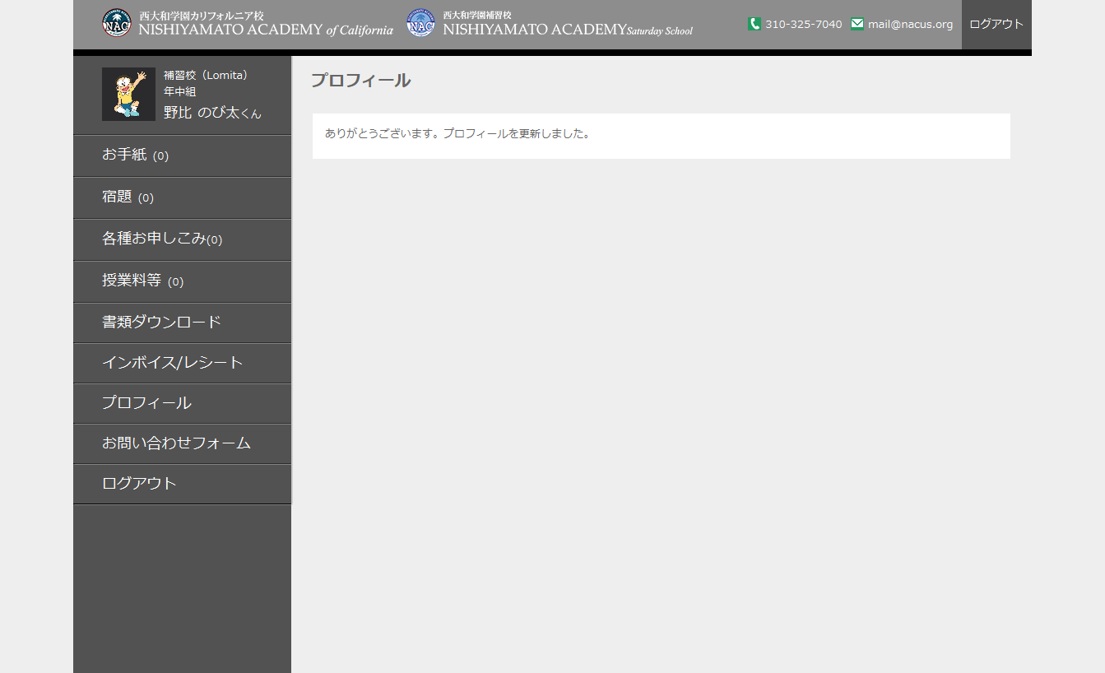
プロフィール編集⑥
「送信」ボタンを押した後、この画面が表示されれば
プロフィールの編集は完了です。

